Slide 1
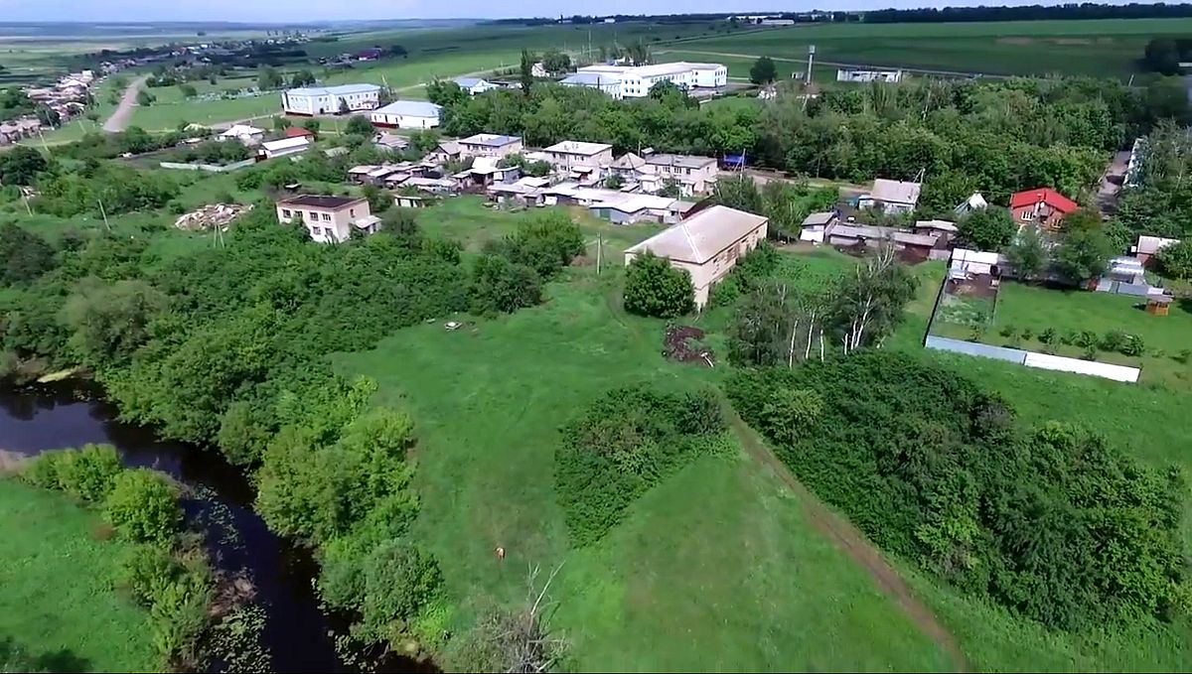
Отчет главы Юдановского сельского поселения
Мельниковой Светланы Ивановны
Достижение показателей
эффективности развития
поселения в 2024 году

Slide 2
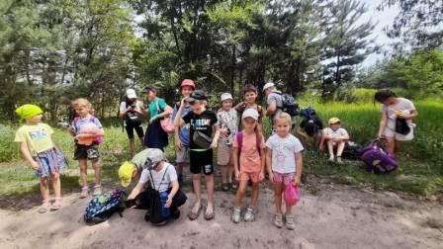
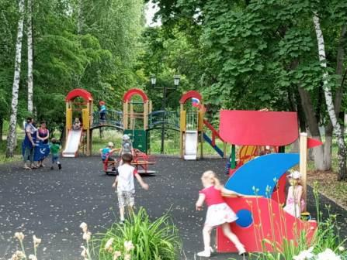
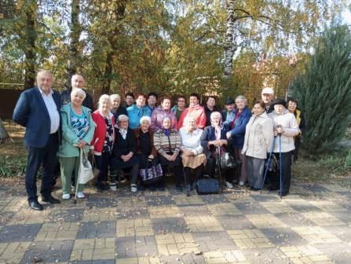
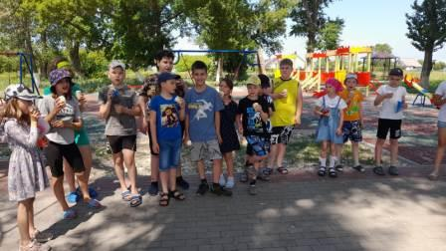
В 2024 г:родилось 11 детей,
умерло 22 человека
(2023 г: 7 родилось/ 23 умерло;
2022 г: 6 родилось/ 16 умерло )

Slide 3
Студенты – 44, неработающие - 40

Slide 4
Миграция населения
Численность населения: 2022 г – 1179 чел.
2023 г – 1221 чел
2024 г – 1229 чел

Slide 5
Участники СВО:
Мобилизованных -7 человек;
Контрактников – 11;
Семей участников СВО – 26;
Погибших - 5;
Пропавших без вести – 1;
Умер – 1.

Slide 6
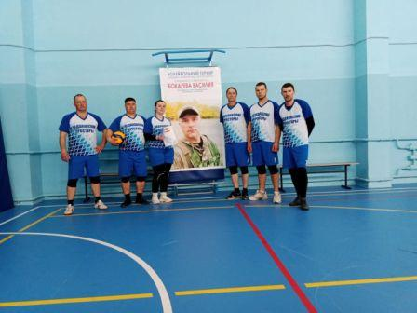
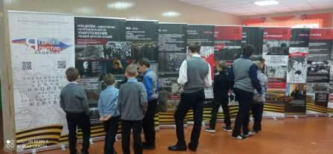
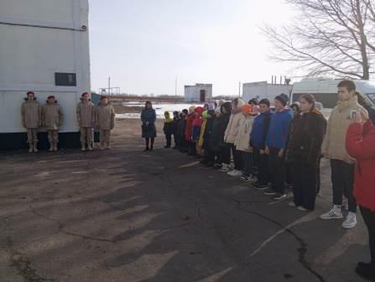
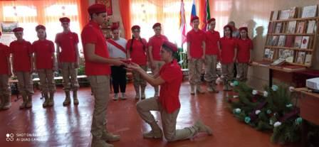

Slide 7
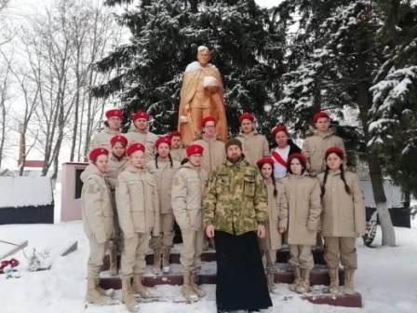
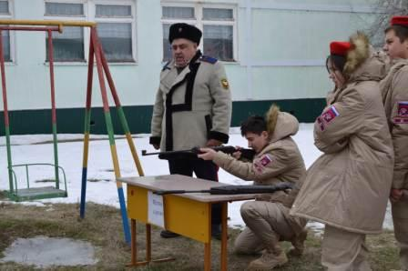
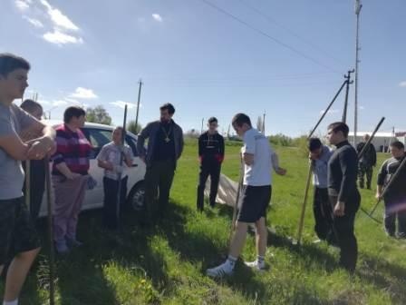
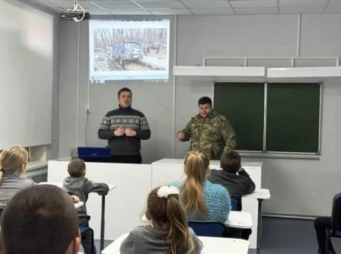

Slide 8
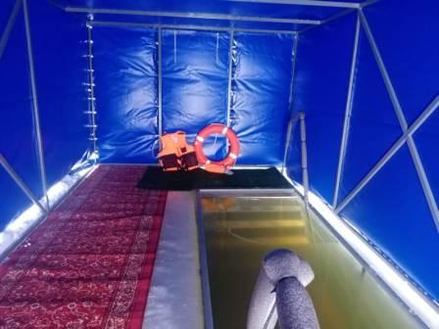
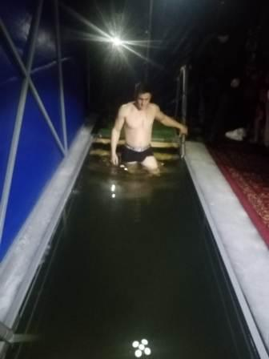
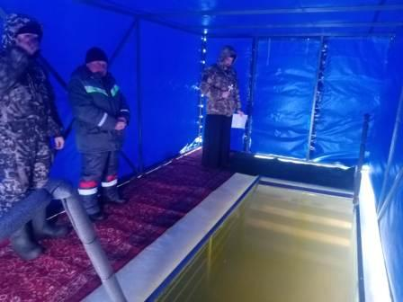
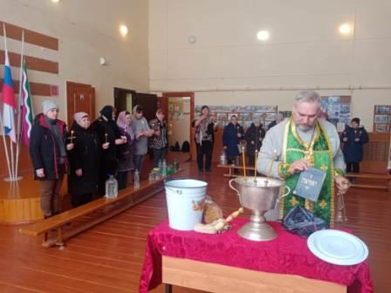
Культурно-массовые мероприятия

Slide 9
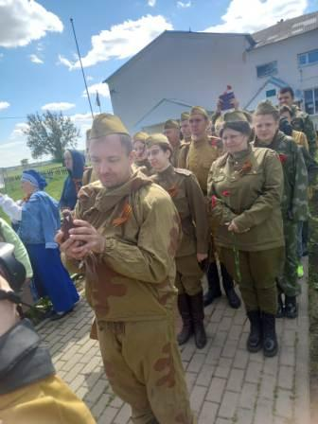
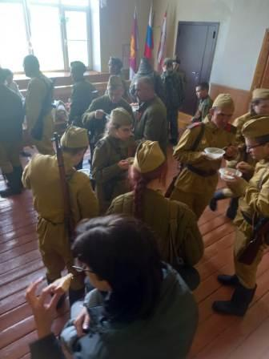
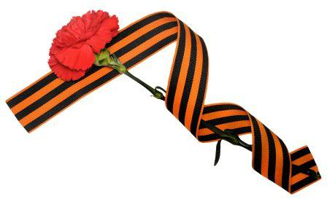
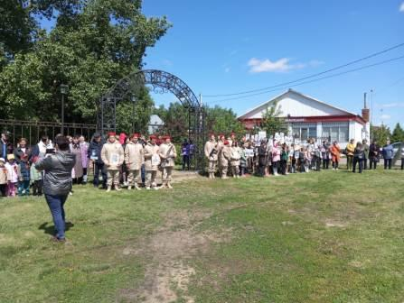
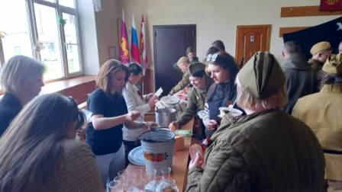
Этот День Победы…

Slide 10
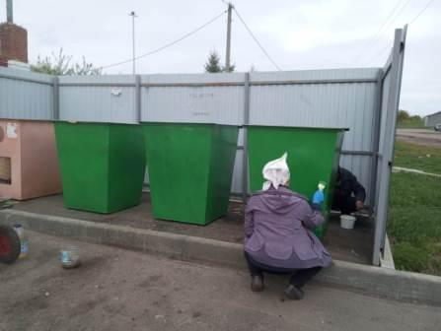
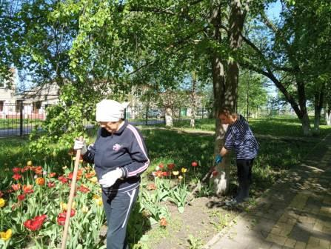
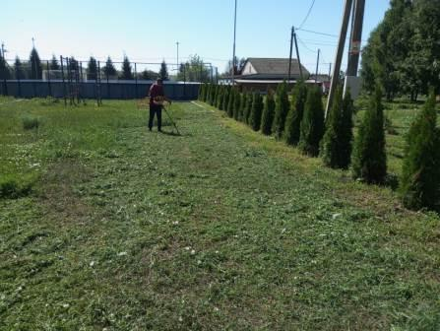
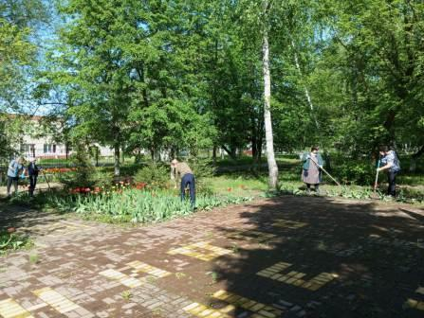
Особое внимание уделяется внешнему облику сельского поселения

Slide 11
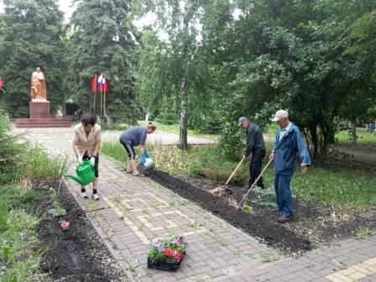
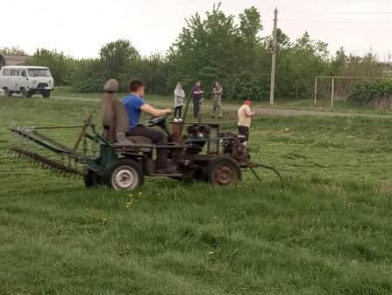
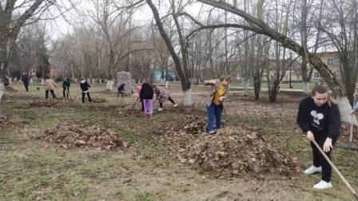
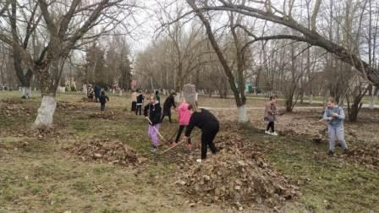
Особое внимание уделяется внешнему облику сельского поселения

Slide 12
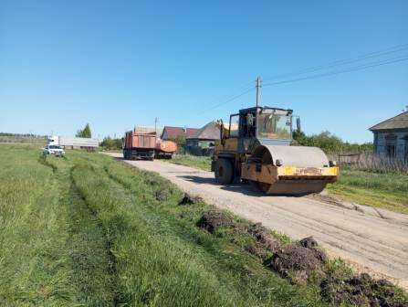
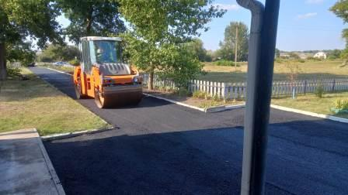
Улицы Заречная и Малая Заречная, подъезд к Песковатской школе и площадка перед школой
Средства дорожного фонда

Slide 13
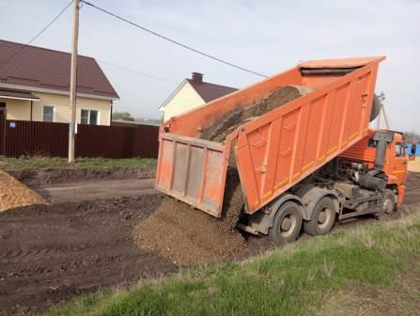
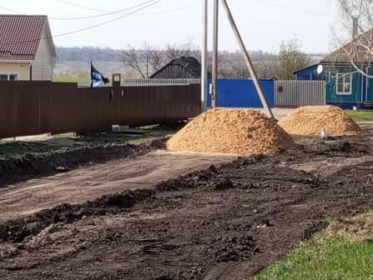
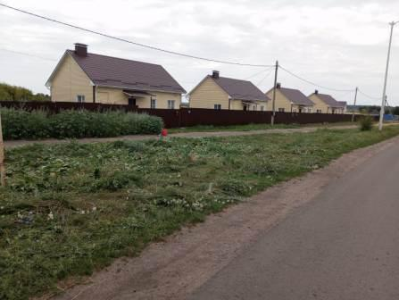
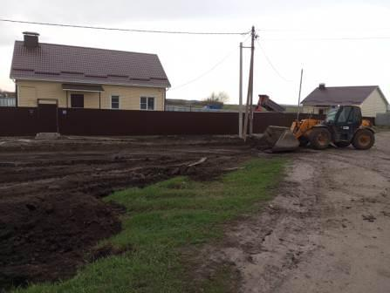
Благоустройство территории
перед домами № 57-67 на ул.Ленина в с.Песковатка

Slide 14
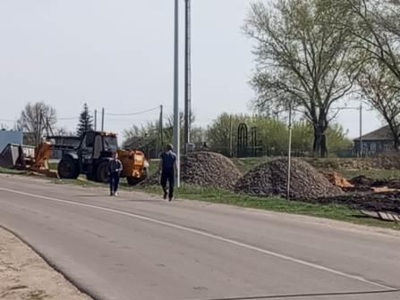
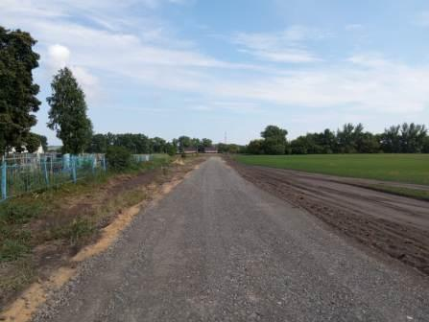
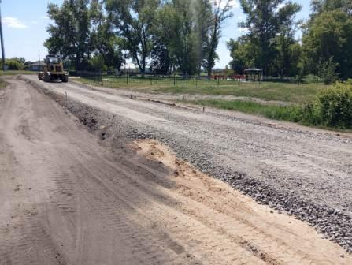
Конкурсный отбор проектов по поддержке местных инициатив в рамках развития инициативного бюджетирования

Slide 15
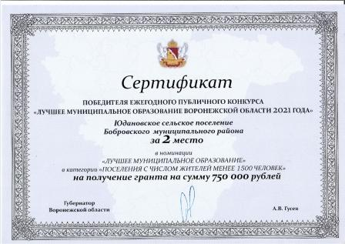
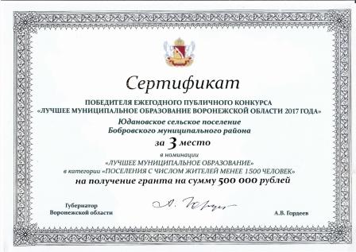
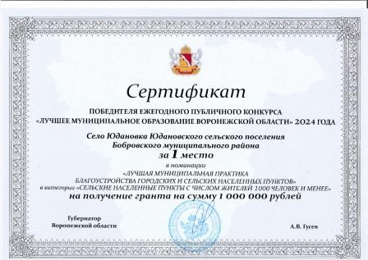

Slide 16
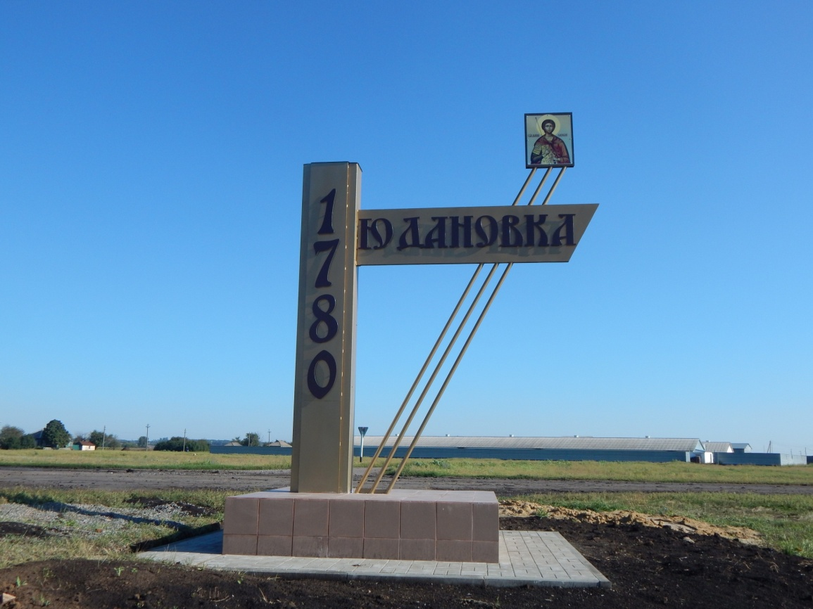
Соглашение
между Юдановским сельским
поселением и администрацией
Бобровского муниципального района
выполнено на 85%

Slide 17
На 2025 год запланировано:
В рамках подготовки к празднованию 80-ой годовщины Победы провести косметический ремонт памятников в селах Юдановка и Песковатка, осуществлять уход за захоронениями участников Вов на сельских кладбищах;
В рамках подготовки к празднованию 245 годовщины образования села Юдановка;
Принять участие в реализации 4-х проектов ТОС, в случае получения грантовой поддержки;
Принять участие в поддержке проектов акции «Родные берега» (3 проекта);
Заменить водонапорную башню по адресу с.Юдановка, ул.Советская, 11 В - конкурсный отбор проектов по поддержке местных инициатив в рамках развития инициативного бюджетирования;
Продолжить работу по благоустройству населенных пунктов поселения.

Slide 18
Спасибо за внимание!
Глава
Юдановского сельского поселения
Мельникова
Светлана Ивановна

